Slide 1
Smanjenje otpada u proizvodnji kruha
Slika 1: www.bakeryinfo.co.uk
Predavač: Ina Đaković, dipl. ing. preh. teh.

Slide 2
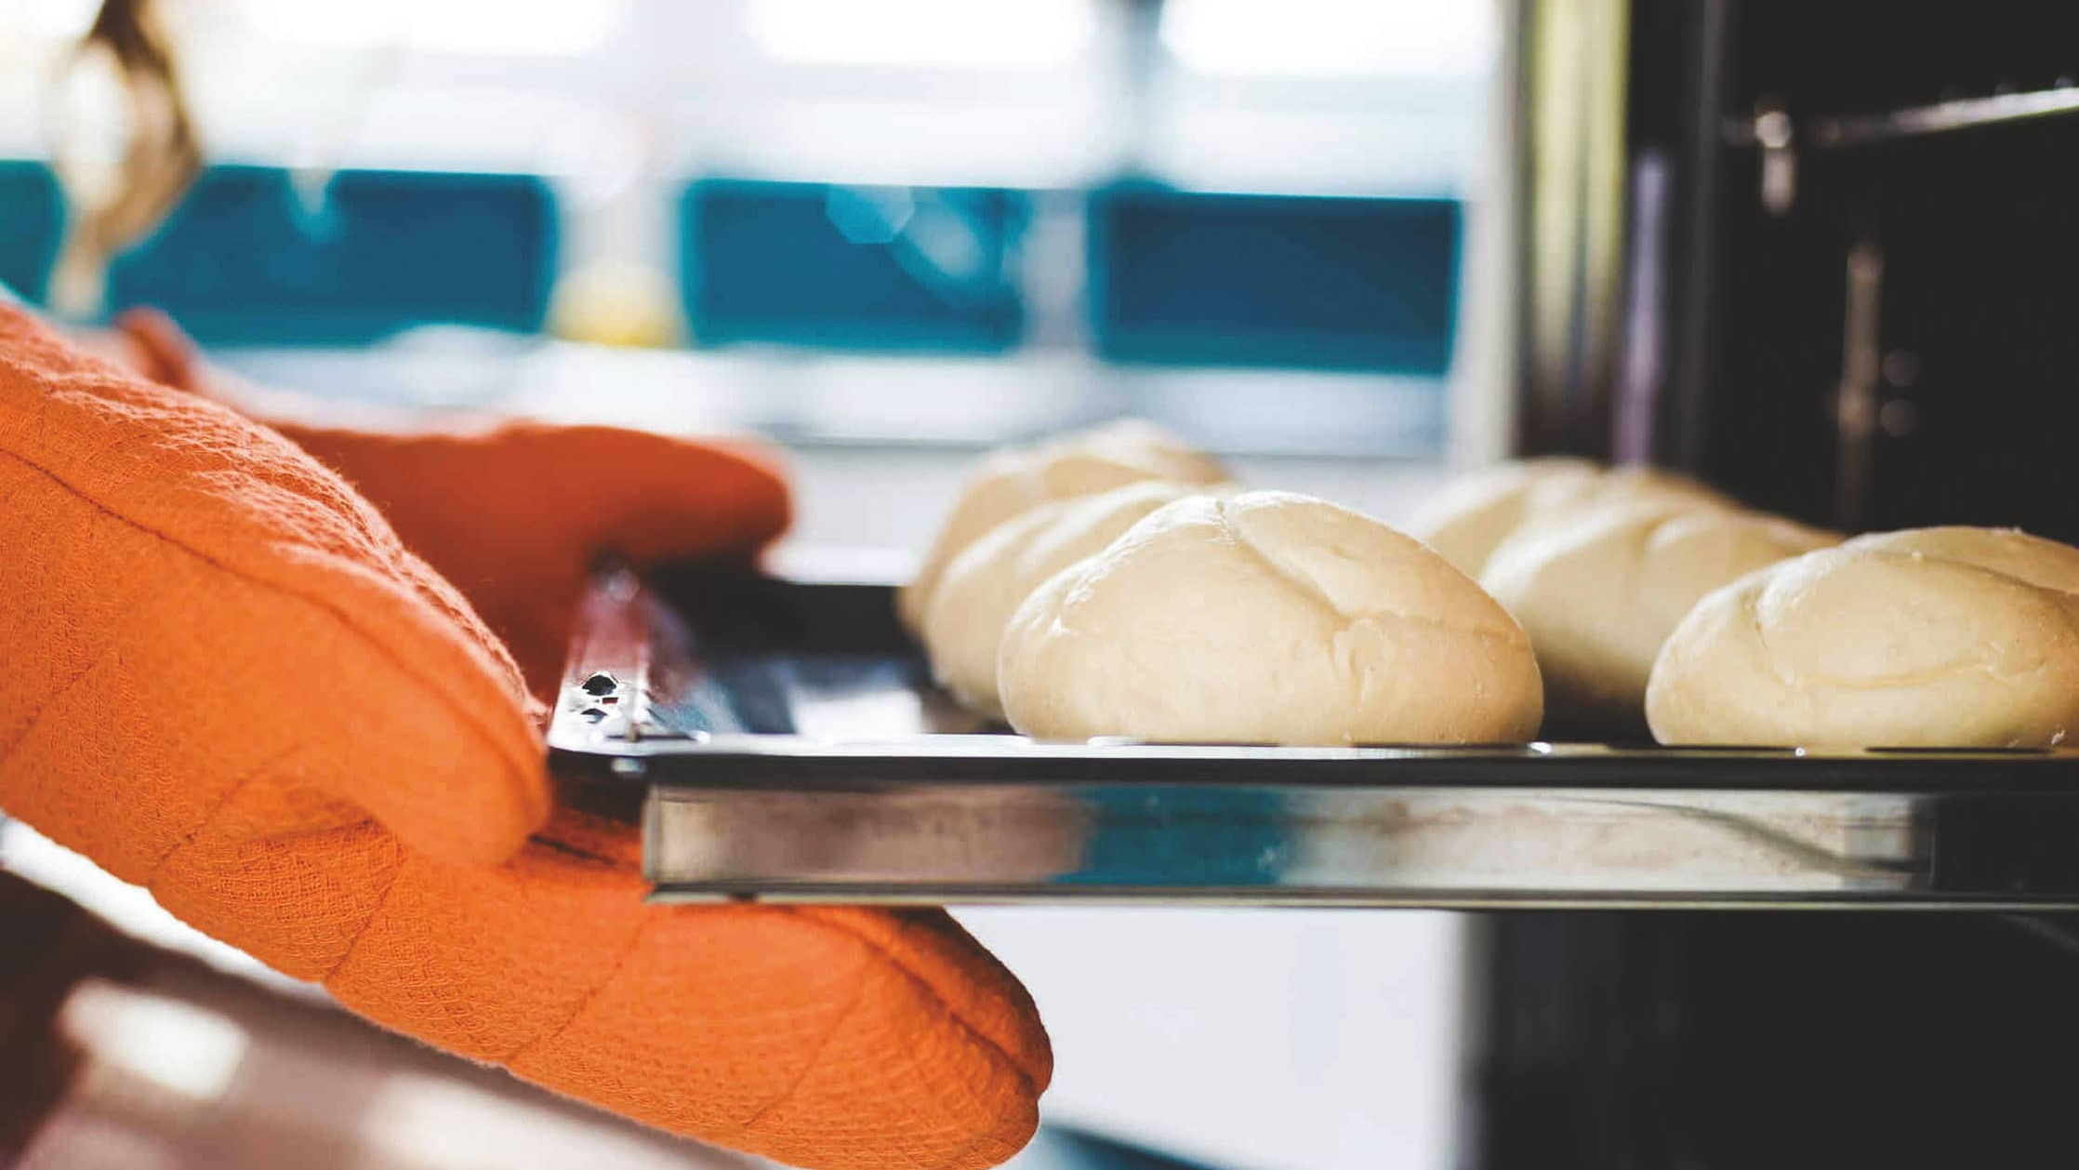
Ishodi
Razvijanje odgovornosti u proizvodnji kruha prema načelima održivog razvoja
Upoznavanje s načinima smanjenja otpada u proizvodnji kruha
Slika 2: www.freekpik.com

Slide 3
Uvod
Prehrambeni otpad nastaje duž cijeloga lanca opskrbe: na farmama, tijekom skladištenja, rukovanja i prijevoza, u fazi proizvodnje, u supermarketima, restoranima i kod kuće.
U zemljama s nižim dohotkom većina se hrane baca u sektoru poljoprivrede i nakon žetve, dok se u zemljama s višim dohotkom većina hrane (53 %) baca tijekom faze potrošnje u vlastitim domovima [1].
Problem prehrambenog otpada ima i lokalni i globalni utjecaj koji je međusobno povezan s društvenim, gospodarskim i okolišnim sferama.
Da bi smanjili prehrambeni otpad potrebno je pridržavati se načela održive proizvodnje ili rukovanja u svim fazama lanca opskrbe hranom.

Slide 4
Održiva proizvodnja kruha
Vodi računa o prirodnim resursima eko-sustava unutar kojeg se ti procesi odvijaju.
Društvena odgovornosti da procesi proizvodnje ne ugrožavaju sposobnost obnavljanja prirodnih resursa [2].
Slika 3: www.openweathermap.com

Slide 5
Što to znači u realnoj proizvodnji kruha?
Proizvodi se točno koliko je naručeno
Proizvodi se prema točno definiranim recepturama
Proizvodnja se odvija na optimalan način
Planiranje narudžbe sirovina
Educiranje svih zaposlenih
Slika 4: www.focusedcollection.com

Slide 6
Smanjenje otpada u proizvodnji kruha
Može se izvoditi u svim fazama proizvodnje i distribucije kruha.
Planiranje proizvodnje
Tijekom svih faza proizvodnje kruha (do pečenja) na način da se škartni tjesteni komadi odmah „vrate” na početak – u zamjes.
Gotovi kruh koji ne zadovoljava standardu kakvoće (ali samo) po izgledu može se koristiti kao sirovina za proizvodnju kruha ili drugih pekarskih proizvoda.
Povrat starog kruha iz (vlastite) maloprodaje može se iskoristiti ukoliko smo sigurni da je njime rukovano prema načelima HACCP-a.

Slide 7
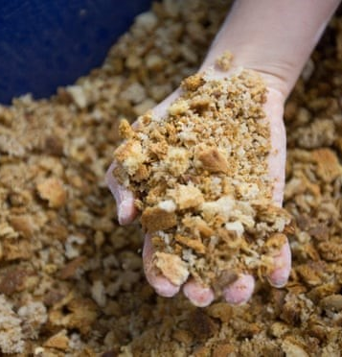
Načini smanjenja otpada u proizvodnji kruha
Zdravstveno ispravni stari kruh se nareže i osuši, zatim može se:
Usitniti u mlinu = proizvodnja krušnih mrvica.
Granulirati i prodavati kao stočni hranu (za preživače, svinje, perad, konje, zečeve, ribu i rakove) [3] ili sirovinu za proizvodnju npr. piva [4].
Granulirati i koristiti za izradu kruha ili kiselog tijesta u pekarama.
Stari kruh može biti: bijeli, polubijeli, crni, miješane vrste, raženi, kukuruzni, ostale vrste ali bez sjemenki uljarica.
Slika 5: www.anchor.co.za

Slide 8
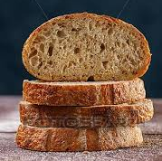
Korištenje starog kruha u proizvodnji kruha
Smanjuje cijenu proizvoda
Smanjuje utrošak ostalih sirovina
Mogu se koristiti u proizvodnji kraft kruhova koji su sad novi trend u pekarstvu
Slika 6: www.fotosearch.com

Slide 9
Načini iskorištavanja starog kruha u pekarstvu
Direktno u zamjes – granulirani stari kruh natopi se vodom u omjeru 1:1, zatim se dodaje u zamjes do 30 % u odnosu na masu tijesta [5].
Proizvodnja kiselog tijesta – granule starog kruha zamjenjuju brašno u fermentorima do 30 % [4].
Proizvodnja kiselog tijesta od „divljih” kvasaca – granule starog kruha se natope toplom vodom u omjeru 1:1. Masa se ostavlja na sobnoj temperaturi radi rasta i razvoja kultura kvasaca i bakterija mliječno-kiselog vrenja koja su se u trenutku miješanja s vodom nalazile na površini granula. Proces traje minimalno 7 dana, uz svakodnevno „hranjenja” mase novim mrvicama (brašnom) i vodom dok ne dobijemo „jaku” biomasu spremnu za uporabu u zamjesu [6].

Slide 10
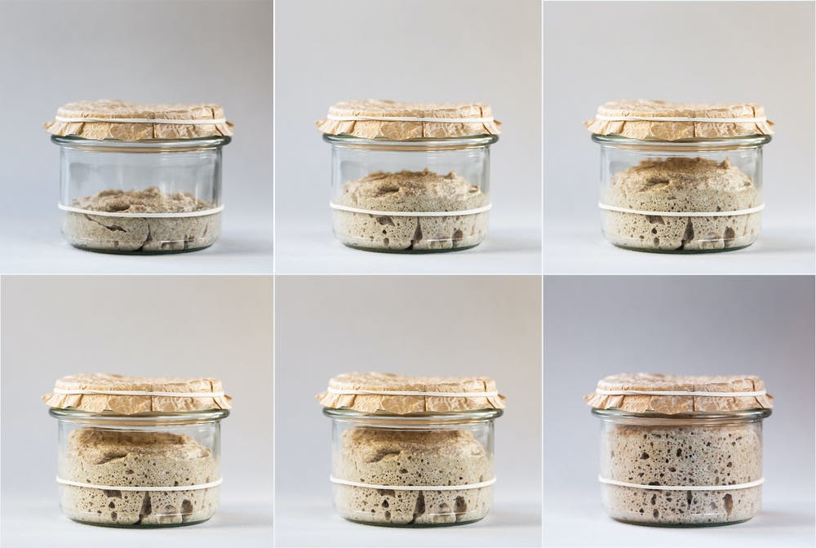
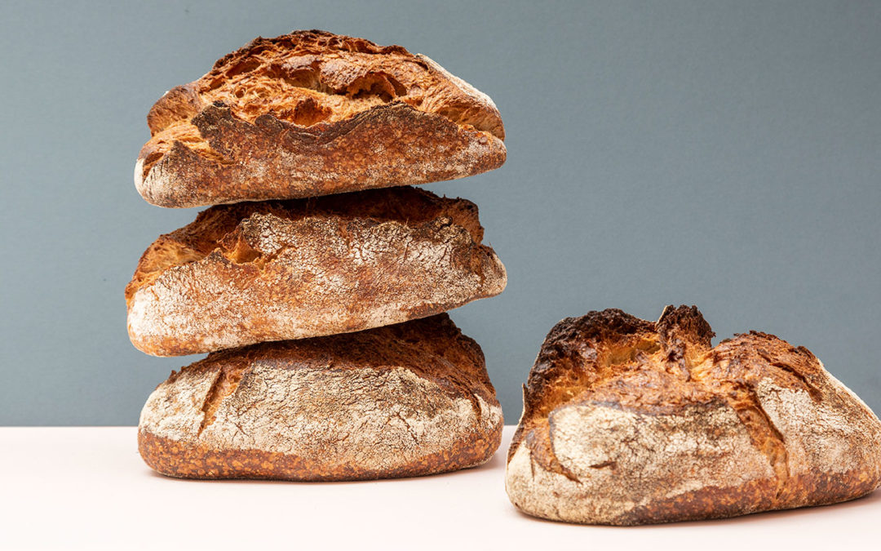
Slika 7: www. theconversation.com
Slika 8: www.gailsbread.co.uk

Slide 11
Načini iskorištavanja starog kruha u kućanstvu
Zamrzavanje ostataka kruha
Rezanje i sušenje – izrada prepečenca
Mljevenje prepečenca – izrada krušnih mrvica
Rezanje i pohanje – za zajutrak ili marendu
Pizza kruh – umjesto tijesta koristiti rezani kruh
Dodatak u mesne štruce ili sl.

Slide 12
Literatura:
1 Stenmark et all, 2016. Estimates of European food waste level. Fusion project
www.odraz.hr/hr/nase-teme/odrzivi-razvoj
www.feedipedia.org/node/70
www.anchor.co.za/blog/upcycling-bread/
www.gailsbread.co.uk/news/waste-bread/
www.theperfectloaf.com

Slide 13
HVALA NA PAŽNJI!
Slika 9: www.bakingbusiness.com

